Slide 1
graphviz 설치 가이드
graphviz
: 확장자 .dot 파일을 불러오기 위한 패키지(의사결정나무 모델 그래프를 .dot 파일로 저장)
1. https://graphviz.gitlab.io/_pages/Download/Download_windows.html
windows> stable 2.38 Windows install packages > grapphviiz-2.38.msi > open when done
=> 버전은 계속 갱신되고 업데이트 됨.
2. Anaconda3 프롬프트에 설치
pip install graphviz
conda install graphviz
3. 시스템 환경 변수 편집 수동으로 환경 변수 탐색 (이 자료의 2page, 3page 자료 참조 바랍니다) 1) 키보드에서 Win+ X 키를 누르고 목록에서 System을 선택. 2) System(시스템) 창에서 왼쪽 창에 있는 Advanced system settings(고급 시스템 설정)을 클릭. 3) 고급 시스템 설정에서 하단의 환경변수 버튼을 클릭. 4) 환경 변수를 편집 - 환경변수 시스템 변수 > path 선택 > 편집 > 새로만들기 > C :\Program Files (x86)\Graphviz2.38\bin > ok > ok >ok
1

Slide 2
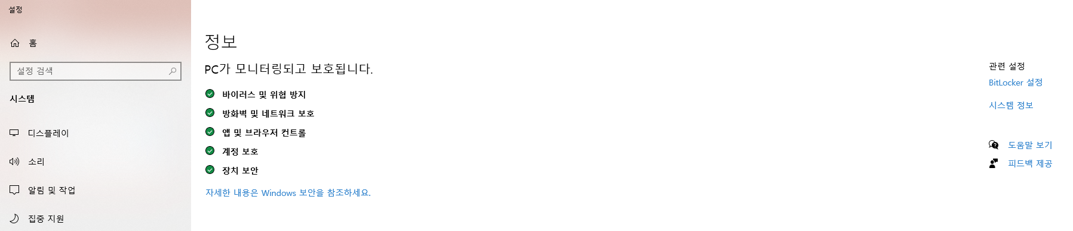
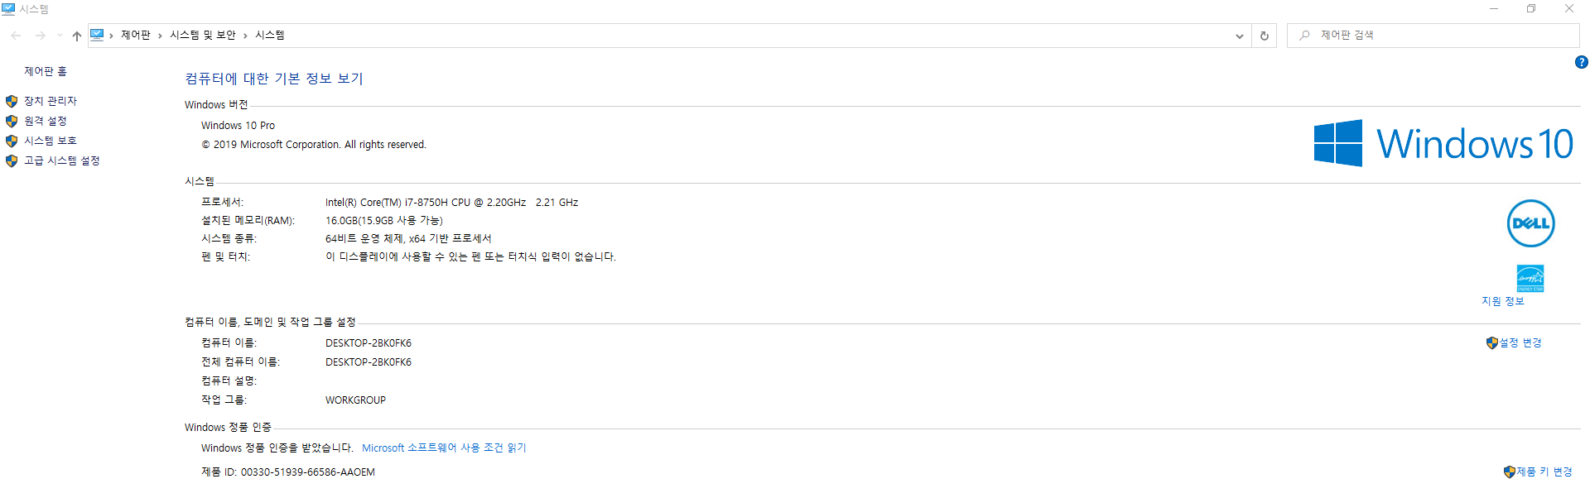
선택
선택
2

Slide 3
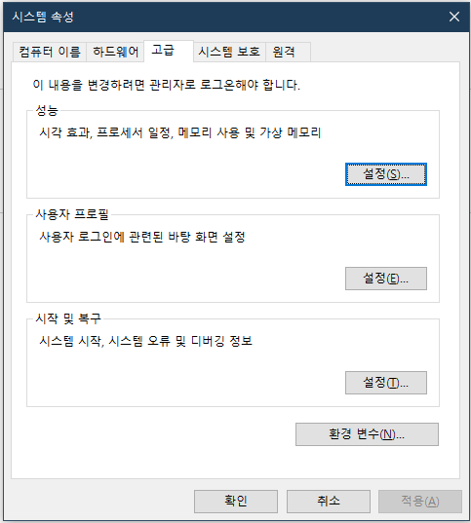
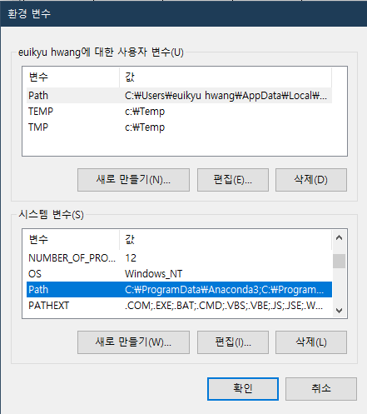
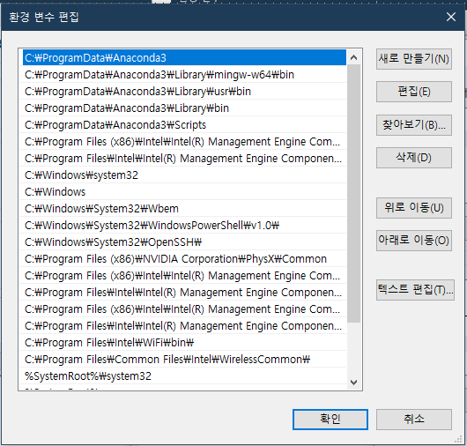
"C:/Program Files (x86)/Graphviz2.38/bin/"
3

